Slide 1
Chongqing University of Technology
ATAI
Advanced Technique of Artificial Intelligence
Chongqing University of Technology
Multi-Scale Self-Attention for Text Classification
（AAAI 2020）
Zhanwang Peng

Slide 2
Outline
Introduction
Background
Approach
Experiments
Conclusion

Slide 3
Introduction
Radford et al. (2018) points out the weakness of self-attention modules
Self-attention modules have the poor performance on small and moderate size datasets.
Self-attention module lacks suitable inductive bias, so the learning process heavily depends on the training data.
Notes:
Radford等人(2018)指出了自我注意模块的弱点。自我关注模块在中小型数据集上的性能较差。自我注意模块缺乏合适的归纳偏差，学习过程严重依赖于训练数据。

Slide 4
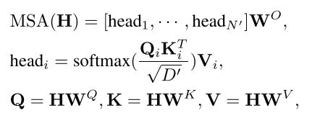
Background
Mulit-Head Self-attention:
Transformer：
norm(·) means the layer normalization
FFN:Position-wise Feed-Forward Networks

Slide 5
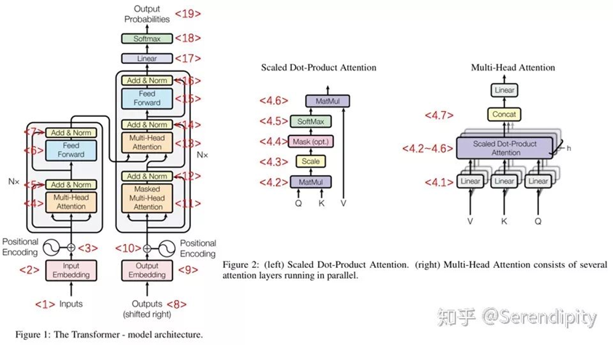
Transformer:

Slide 6
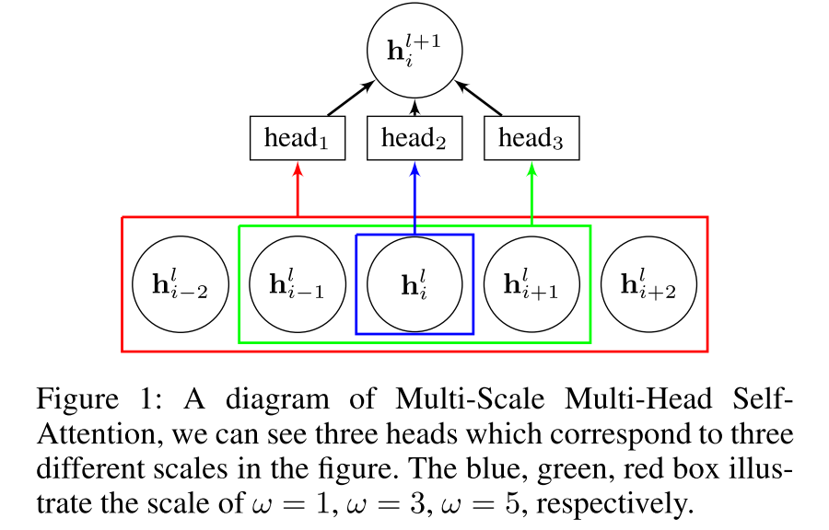
Approach
注：SM is softmax
Notes:
由于MSMSA将局部性引入到模型中，所以小规模的MSMSA可以替代位置嵌入。

Slide 7
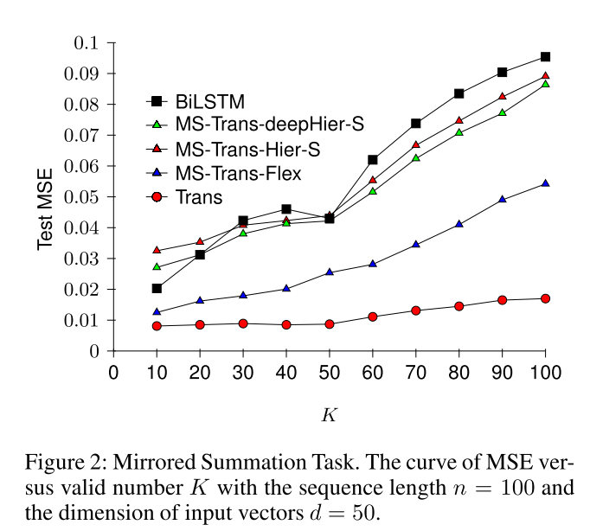
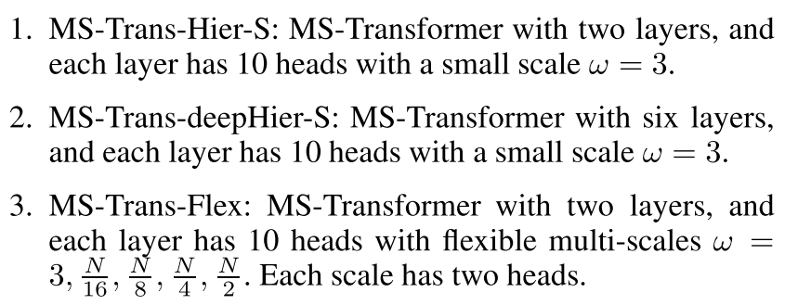
Approach
Hierarchical Multi-Scale or Flexible Multi-Scale:
$a∈ℝ^{d}$,and drawn from U(0,1)
Task:
K是小于N的固定整数
Notes:
我们的模型平衡了数据饥渴问题和捕获长期依赖关系的能力，我们认为大规模的磁头对于较低的层次是必要的，而堆叠的小规模磁头很难捕获长期的依赖关系。在这种情况下，一个好的优先级应该同时包含小规模和大规模

Slide 8
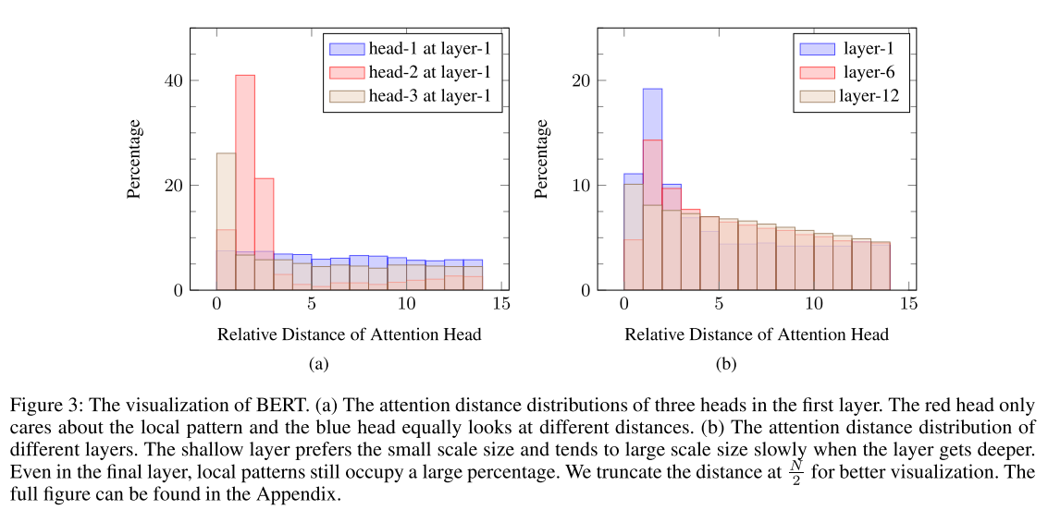
Approach
Scale Distributions of Different Layers：
Notes:
浅层对局部有兴趣，高层对全局有兴趣，局部用大头。BERT的可视化符合多尺度变压器的设计，第一次观测对应多尺度多磁头自注意的设计，要求不同磁头对不同尺度的聚焦，第二次观测为尺度跨层分布趋势提供了很好的参考。利用这些知识可以大大减少对类转换模型的训练数据的需求。

Slide 9
Approach

Slide 10
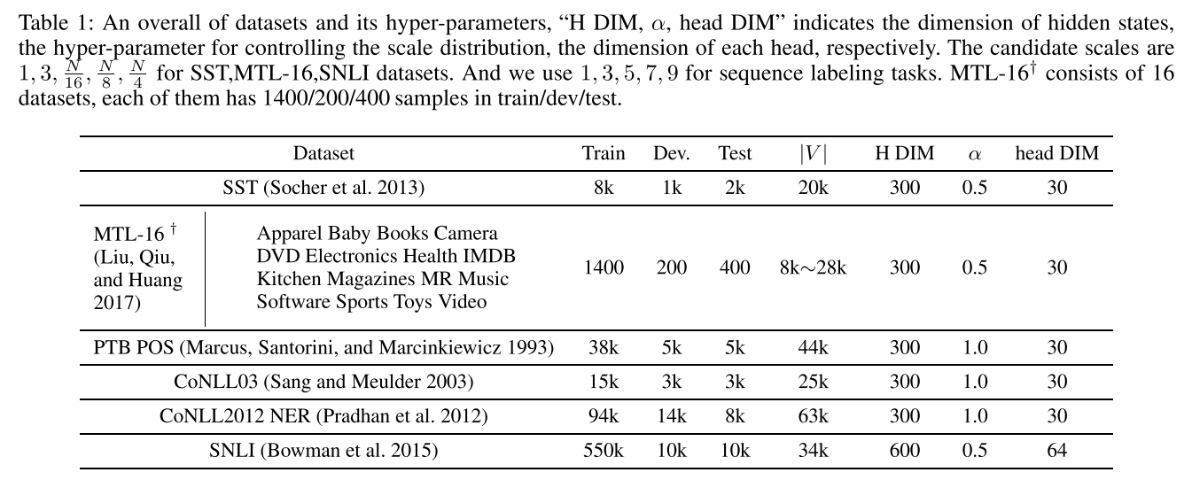
Experiments

Slide 11
Experiments

Slide 12
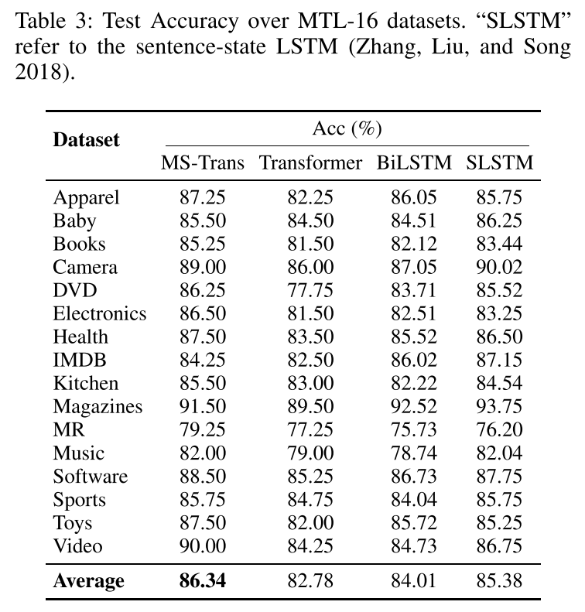
Experiments

Slide 13
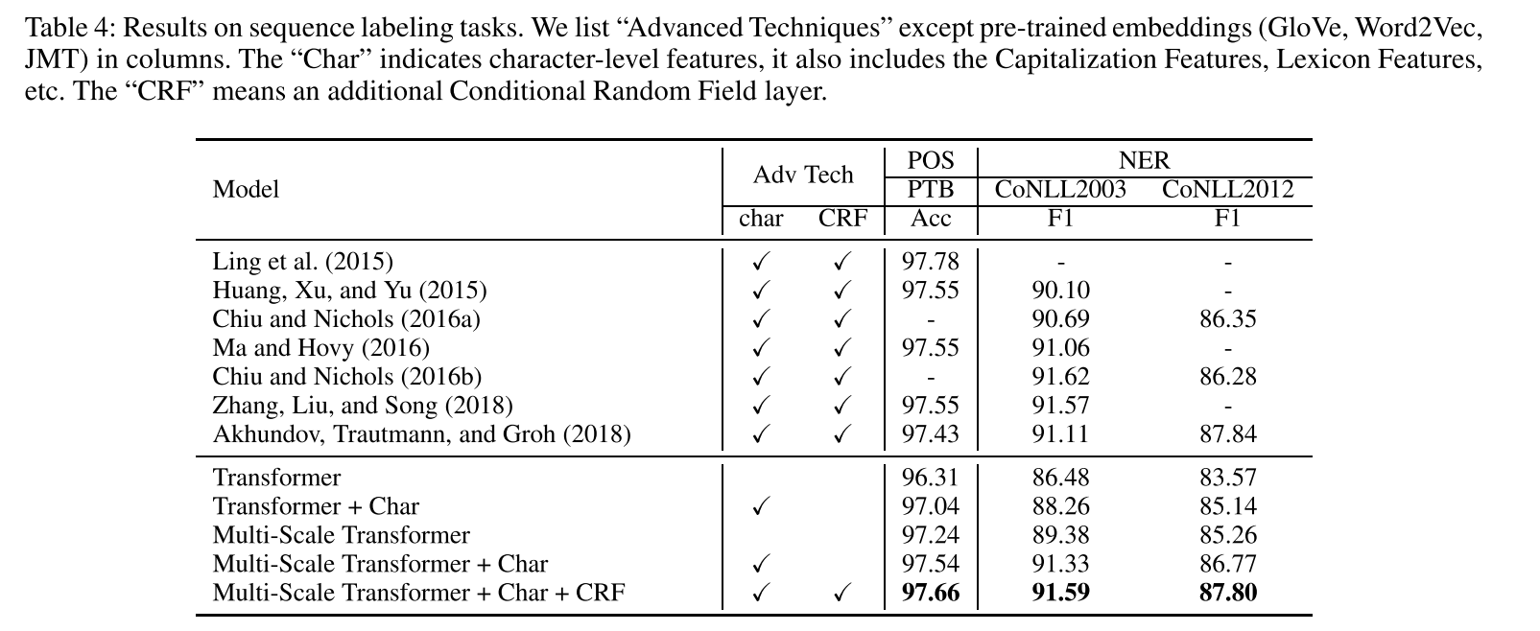
Experiments
Notes:
It shows Multi-Scale Transformer can extract useful features for each position as well.结果表明，多尺度变压器还可以提取每个位置的有用特征。

Slide 14
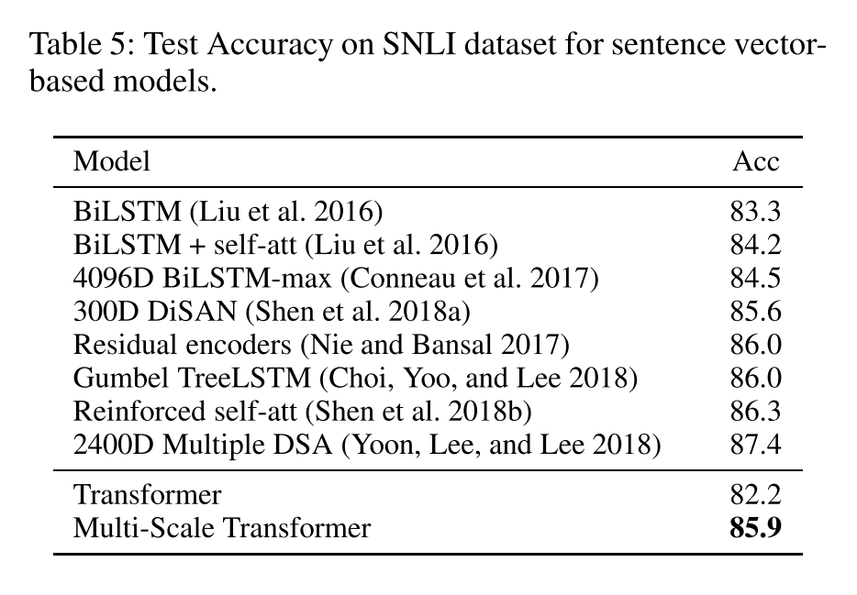
Experiments
Notes:
自然语言推理(NLI)是一种从三个候选词“蕴涵”、“矛盾”和“中性”中判断两个句子之间关系的分类方法。，这一对比也表明，中等规模的训练数据(SNLI有550k训练样本)并不能代替先验知识的有用性。

Slide 15
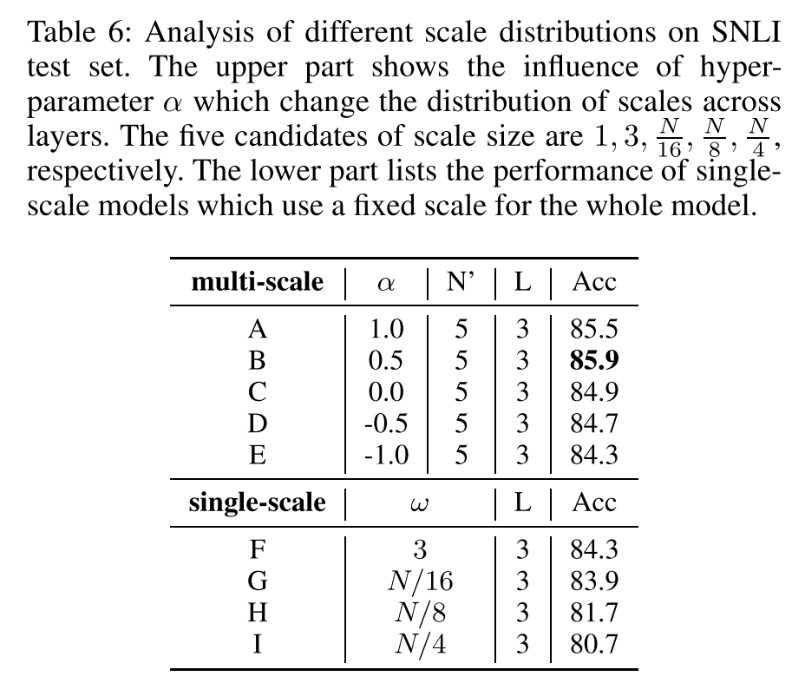
Experiments

Slide 16
Conclusion
It has the ability to extract rich and robust features from different scales
The result suggests our proposal outperforms the vanilla Transformer consistently and achieves comparable results with state-of-the-art models.
Notes:
它能够从不同的尺度中提取丰富而健壮的特征，结果表明，我们的方案始终优于香草变压器，并取得了与最先进的模型相媲美的结果

Slide 17
Thanks

